Slide 1

Kommunalt insamlingsansvar för avfall och förpackningar
MALÅ KOMMUN

Slide 2

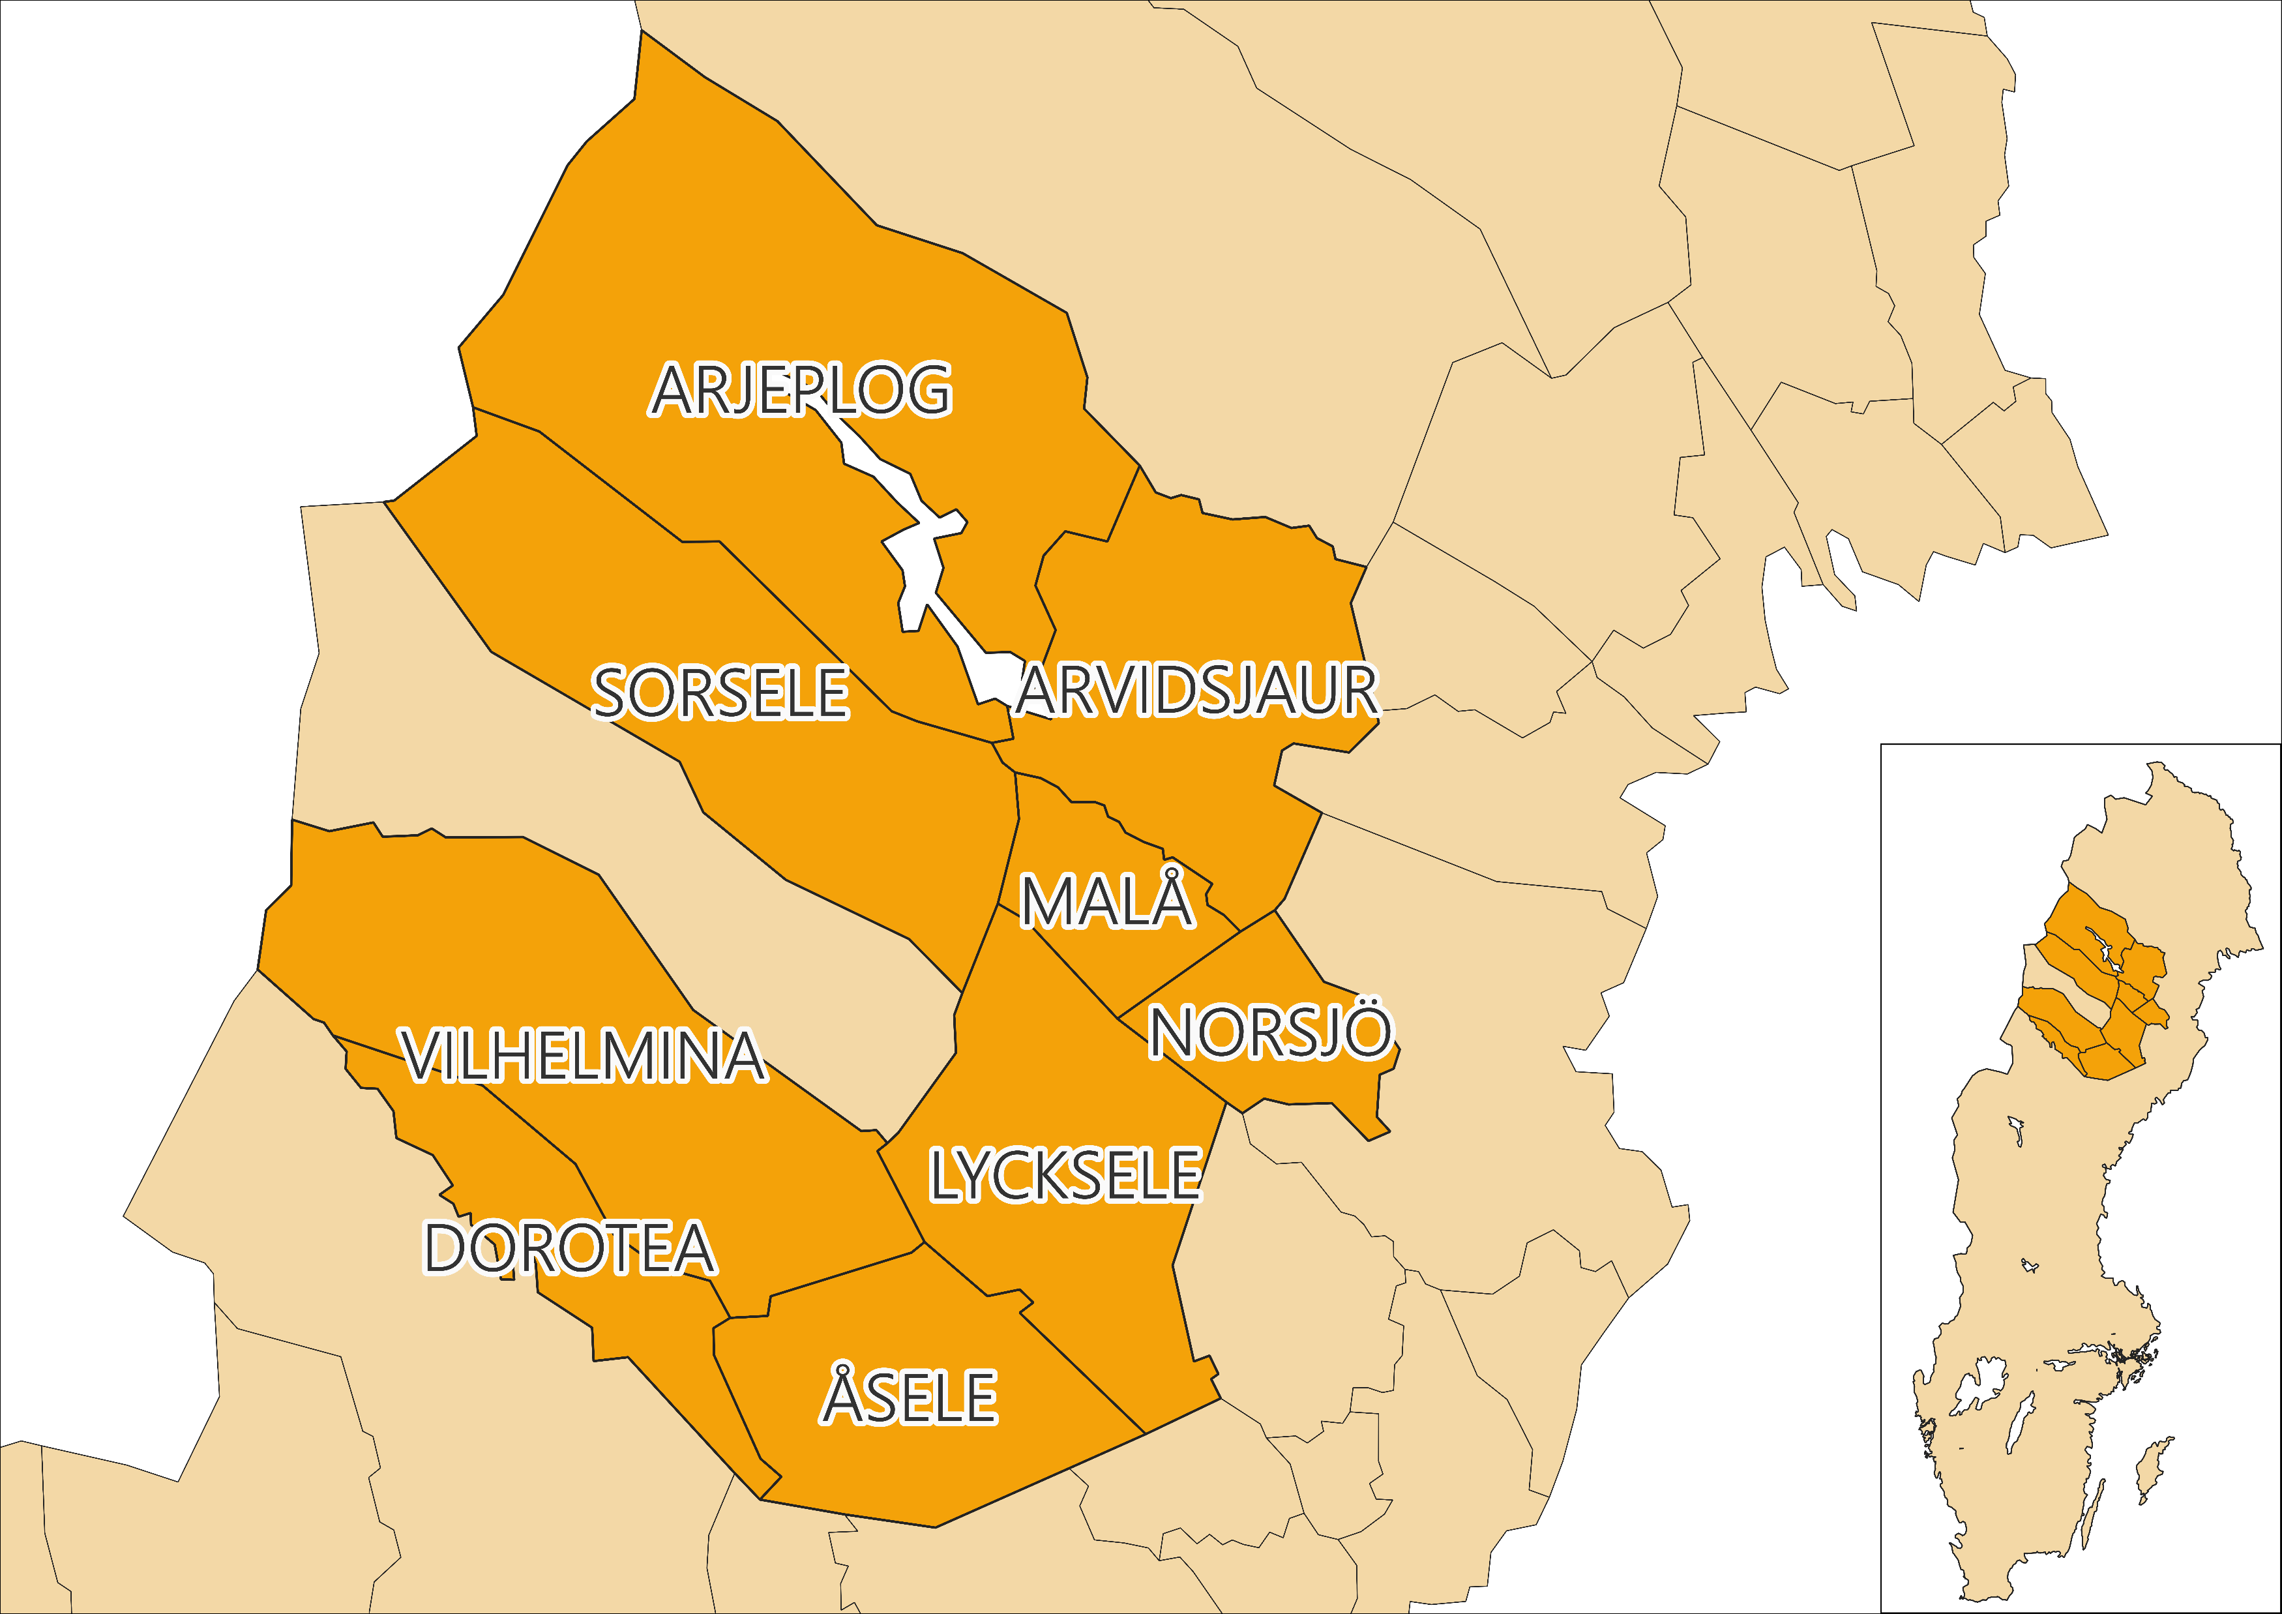









Kommuner i samverkan
ARVIDSJAUR
árviesjávrrie
Notes:
Hannah: Lite snabbt bara vilka vi är i samverkansgruppen. Avfallssamverkan Norr är en samarbetsgrupp inom avfallshantering mellan nio kommuner i norra Sveriges inland.
Kort bakgrund ASN
Vilka kommuner? Idag ingår dessa 9 kommuner: Arjeplog, Arvidsjaur, Dorotea, Lycksele, Malå, Norsjö, Sorsele, Vilhelmina och Åsele.
När startade samarbetet? Samarbetet startade 2018 genom en gemensam utredning men utvecklades under 2022 då ett samverkansavtal tecknades mellan kommunerna för att möjliggöra ett utökat samarbete mellan och över kommungränserna.
Vad innebär samarbetet?
ASN samarbetar inom olika typer av avfallsfrågor så som insamling och hantering av avfall, gemensamma avtal och upphandlingar, kompetens och resurser, strategisk utveckling samt logistik.
Vi ser att denna samverkan är en förutsättning för att vi ska kunna hantera de utmaningar vi står inför nu och i framtiden, bland annat den fastighetsnära insamlingen av förpackningar.

Slide 3
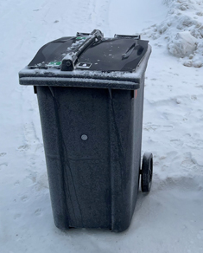
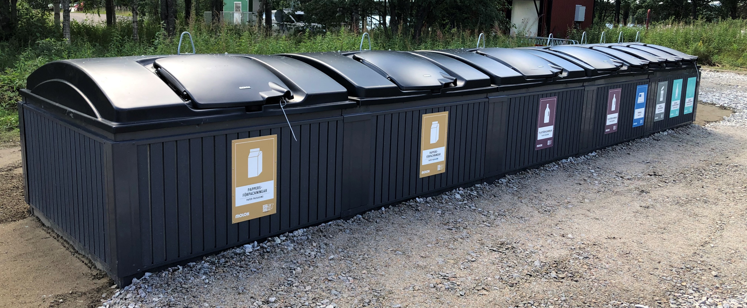
Nuläge 2024
Underjordsbehållare (ÅVS)
Tvåfackskärl
Notes:
Hannah:
Just nu har sju av nio kommunerna i samverkan samma system för mat och restavfallsinsamling samt ÅVSer.
Permanentboende/villor har tvådelade kärl för mat- och restavfall med viktavgift där restavfallet är dyrare för att öka motivationen att sortera ut matavfall. (
Underjordsbehållare som ÅVSer för förpackningar (istället för containrar)
I de andra två kommuner samlas ej matavfallet in (pga undantag) och de gröna containrarna används för förpackningarna.
Inom samverkansgruppen är vi fortfarande tidigt i planeringsprocessen och innan 2027 kommer det nog finnas lite olika lösningar i kommunerna. Men vi tänkte presentera så som tankarna går just nu. Vi har idag som sagt dessa två system (i nästan alla kommuner) så det vi främst tittar på är att utveckla och använda oss utav för att klara av lagkravet för FNI av förpackningar 2027.

Slide 4
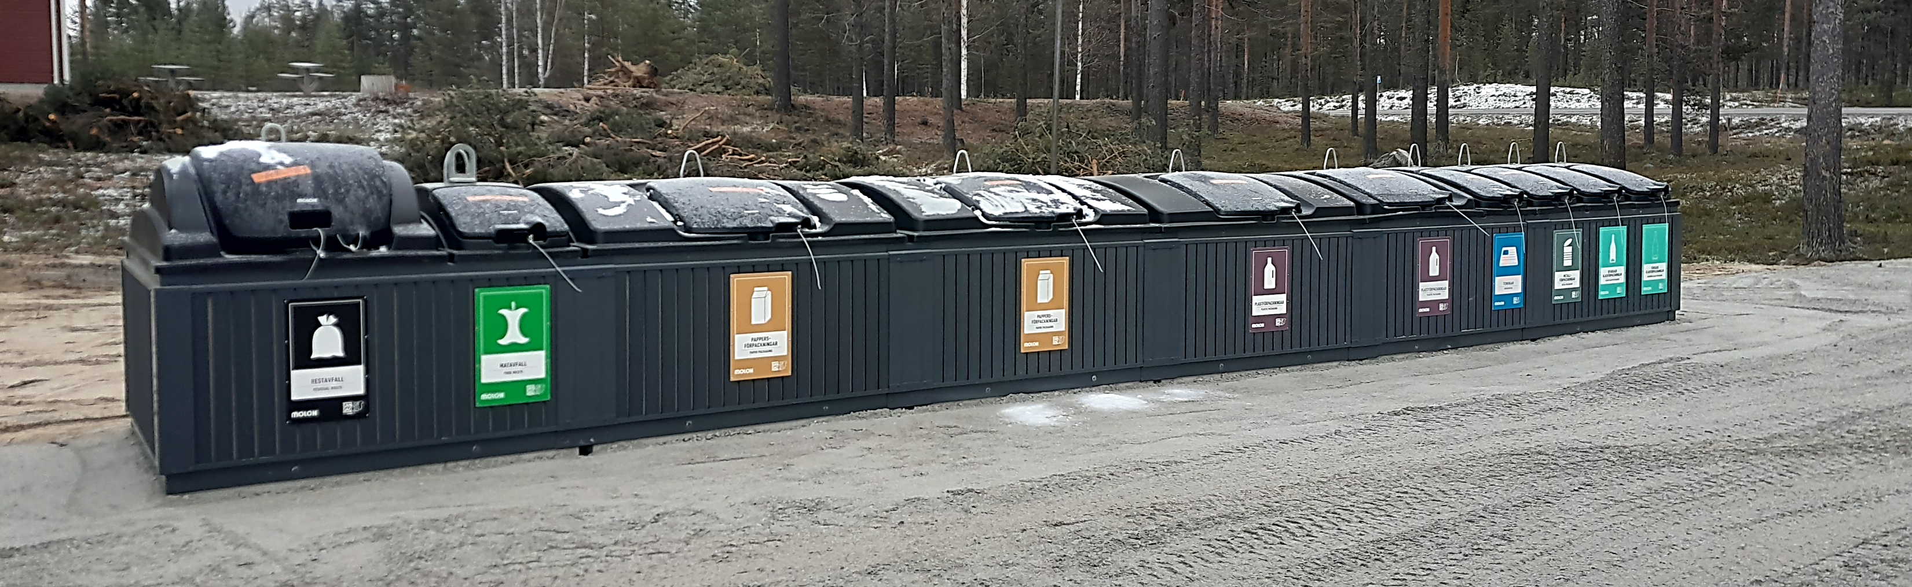
FNI 2027: Fritidshus
- Gemensamma platser för matavfall, restavfall och förpackningar
Notes:
Hannah:
Nu har vi skapat dessa gemensamma platser för fritidshusen. Fritidshusen hänvisas till gemensamma platser för mat och rest där de även kan lämna sina förpackningar(underjordsbehållare). I de flesta av kommunerna är mat- och restbehållarna låsta och kan enbart öppnas av kunder med rätt abonnemang. Medan förpackningsbehållarna är öppna för alla.
Detta system valdes för fritidshusen då det varken är miljömässigt eller ekonomiskt försvarbart att åka till fritidshus och hämta samtliga förpackningsslag samt mat och rest eftersom många fritidshus enbart används ett fåtal gånger per år. Fritidshusägarna kan dock välja att ha egna kärl men till ett dyrare abonnemang i taxan och att kärlet måste enligt föreskrifterna stå vid enskild, allmän eller kommunal väg.

Slide 5








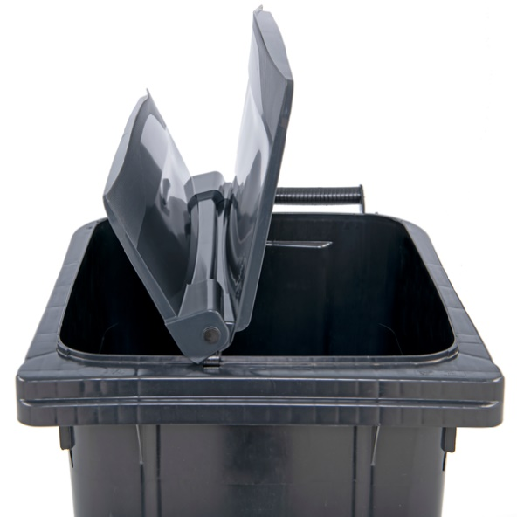
FNI 2027: En- och tvåfamiljshus
Notes:
Örjan:
Fastighetsnära insamling för permanentboende i en- och tvåbostadshus.
Villor: Såhär skulle FNI av förpackningar med tvåfackskärl se ut utifrån förordningen just nu.
Vi kommer göra en förstudie – test av full FNI i flera av kommunerna, 4 st tvåfackskärl. För att se volymerna. (mat + rest, papper+plast, färgat glas + ofärgat glas, metall + returpapper). Testa olika hushållstyper. Sedan kommer vi förmodligen börja med att införa ett tvåfackskärl 370 l för papper och plast.
Avvakta med metall och glas – pga. utmaning med lönsamhet av de små mängderna. Eventuellt enbart hämtning 1-2 gånger per år?
Skulle detta system införas fullt ut skulle minst 3 bilar till behövas och ruttplanering över kommungränserna.

Slide 6
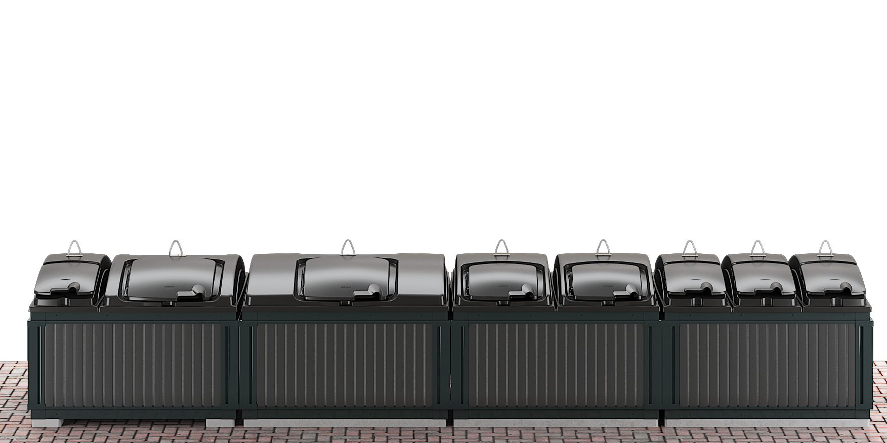
Kvartersnära insamling
Notes:
Örjan:
Alternativt- kvartersnära insamling vid LIP. Utifrån lagstiftningen – svårt alternativ. Alternativet är att styra det genom renhållningsområden. Administrativt kaos! Ett annat alternativ är att bygga ut LIP-systemet även för permanentboende, och lämna alla fraktioner kvartersnära. Detta främst för de med långt avstånd till enskild, kommunal eller allmän väg. Detta då LIPen kombineras ihop med insamling av mat och restavfall från dessa fastighetsägare. Om man inte är intresserad så kommer man att kunna välja eget kärl. Dock skapar vi en styrande taxa.
Ett alternativ kan också vara att skapa olika renhållningsområden?
Oavsett hur lagstiftningen ser ut i framtiden och hur insamlingen kommer att ske. Så kommer LIPar nyttjas för fritidshusen och skrymmande sällanförpackningarna.

